Slide 1
শুভেচ্ছা/
স্বাগতম
সবাইকে ফুলের শুভেচ্ছা

Slide 2
পরিচিতিঃ
শিক্ষক পরিচিতিঃ
শ্রেণি পরিচিতিঃ
নামঃ আশিষ কুমার বর্মন
পদবীঃ সহকারি শিক্ষক
গাইবান্ধা এন.এইচ.মডার্ন ঊচ্চ বিদ্যালয়।
শ্রেণি- ৬ষ্ঠ
বিষয়ঃ বিজ্ঞান
পাঠ ১ ঃ খাদ্য ও পুষ্টি
সময়ঃ ৪০ মিনিট

Slide 3
শিক্ষণফলঃ
১। খাদ্য ও খাদ্যের শ্রেণি বিভাগ সর্ম্পকে বলতে পারবে ?
২। খাদ্যের উপাদান সনাক্ত করতে পারবে?

Slide 4
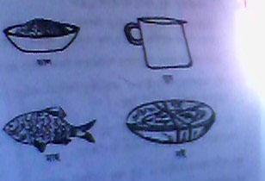
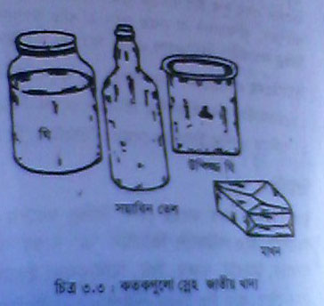
চিত্র গুলি বই হতে সংগৃহিত

Slide 5
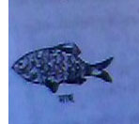
আটা
ভাত
আলু
মাছ
দুধ
ডাল
চিত্র গুলি বই হতে সংগৃহিত

Slide 6
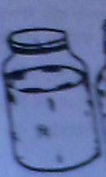
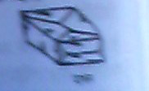
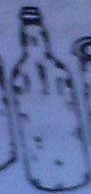
ঘি
মাখন
তেল
চিত্র গুলি বই হতে সংগৃহিত

Slide 7
খাদ্যের উপাদান প্রধানত ৩(তিন)প্রকারঃ
১। শর্করা জাতীয় খাদ্য
২। আমিষ জাতীয় খাদ্য
৩। স্নেহ বা চর্বি জাটিয় খাদ্য

Slide 8
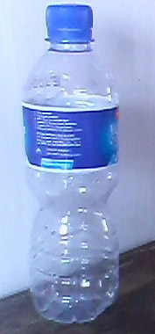
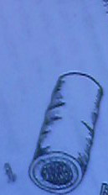
১। শর্করা জাতীয় খাদ্য
মনোস্যাকারাইড
ডাইস্যাকারাইড
পলিস্যাকারাইড
ফলের রস
চিনি
চাল
গ্লুকোজ,মধু
আখ,শাক-সবজি
আটা,বীজ

Slide 9
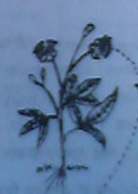
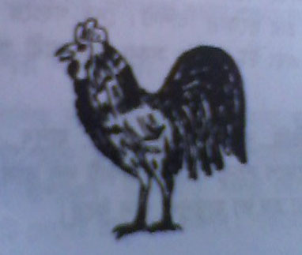
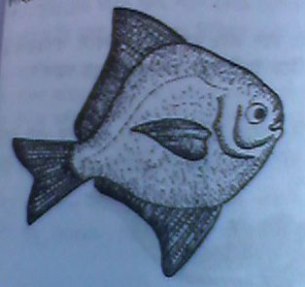
২। আমিষ জাতীয় খাদ্য
১। উদ্ভিজ্জ আমিষ
২। প্রাণিজ আমিষ
ডাল
মাছ,মাংস
ছোলা,মটর
ডিম,দুধ

Slide 10
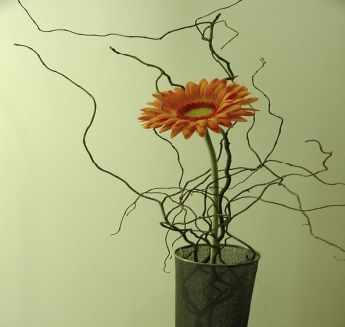
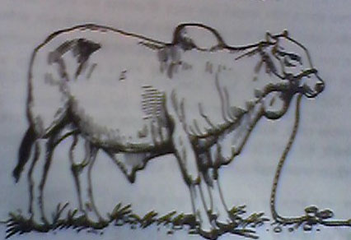
৩। স্নেহ বা চর্বি জাটিয় খাদ্য
১। উদ্ভিজ্জ স্নেহ
২। প্রাণিজ স্নেহ
সূর্‍্যমূখী
মাছ,মাংস
্‍্য
সরিষা,বাদাম
ডিম,দুধ

Slide 11
বিশেষ খাদ্য তিন প্রকারঃ
১। ভিটামিন বা খাদ্য প্রাণ
২। খনিজ লবন ও
৩। পানি

Slide 12
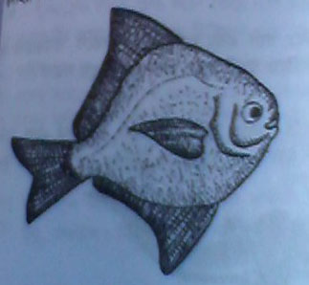
১। ভিটামিন বা খাদ্য প্রাণ
১। পানিতে দ্রবনীয়
স্নেহ জাতীয় পদার্থে দ্রবনীয়
ভিটামিন বি কমপ্লেক্স ও সি
এ.ডি.ই.কে
আমড়া,মাছ, দুধ,চাল,সাক-সবজী
ডিম,মাছ,সাজ-সবজী,ঘি,

Slide 13
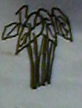
খনিজ লবন
চিত্র গুলি বই হতে সংগৃহিত
এ সব হতে আমরা খনিজ লবন পেয়ে থাকি দুধ,পনির,ডিমের কুসুম,ফল।

Slide 14
৩। পানি
বিশুদ্ধ পানি,খাবার স্যালাইন, ডাবের পানি,কোমল পানীয় ইত্যাদি।

Slide 15
দলীয় কাজ
১। আমিষ জাতীয় খাবারের একটি তালিকা তৈরি কর।
২। দুধ,চাল,সরিষা,ছোলা ইত্যাদি থেকে খাদ্যে কি উপাদান পাওয়া যায় লেখ।
৩। পানিতে দ্রবনীয় ভিটামিনের একটা তালিকা তৈরি কর।
৪। শর্করা জাতীয় খাবারের কয়টি নাম লেখ।

Slide 16
মূল্যায়ন
১। ভিটামিন কী?
২। দুধ কী জাতীয় খাবার?

Slide 17
বাড়ীর কাজ
মাছের ভিতর কী কী খাদ্য উপাদান পাওয়া যায় ব্যাখ্যা কর।

